Slide 1
Установка и настройка виртуальных машин VMWare и VirtualBox
Автор: студент ВГТУ гр. мИИВТ-241
Ульянов Артем

Slide 2
Задачи работы
Скачать необходимое программное обеспечение
1
2
Осуществить запуск виртуальных машин
Провести сравнительный анализ виртуальных машин VMWare и VirtualBox
3
4
Подготовить отчёт о проделанной работе

Slide 3
VirtualBox - это универсальное программное обеспечение для полной виртуализации для оборудования x86_64 (с версией 7.1 дополнительно для macOS/Arm), предназначенное для ноутбуков, настольных компьютеров, серверов и встраиваемых систем
VirtualBox

Slide 4
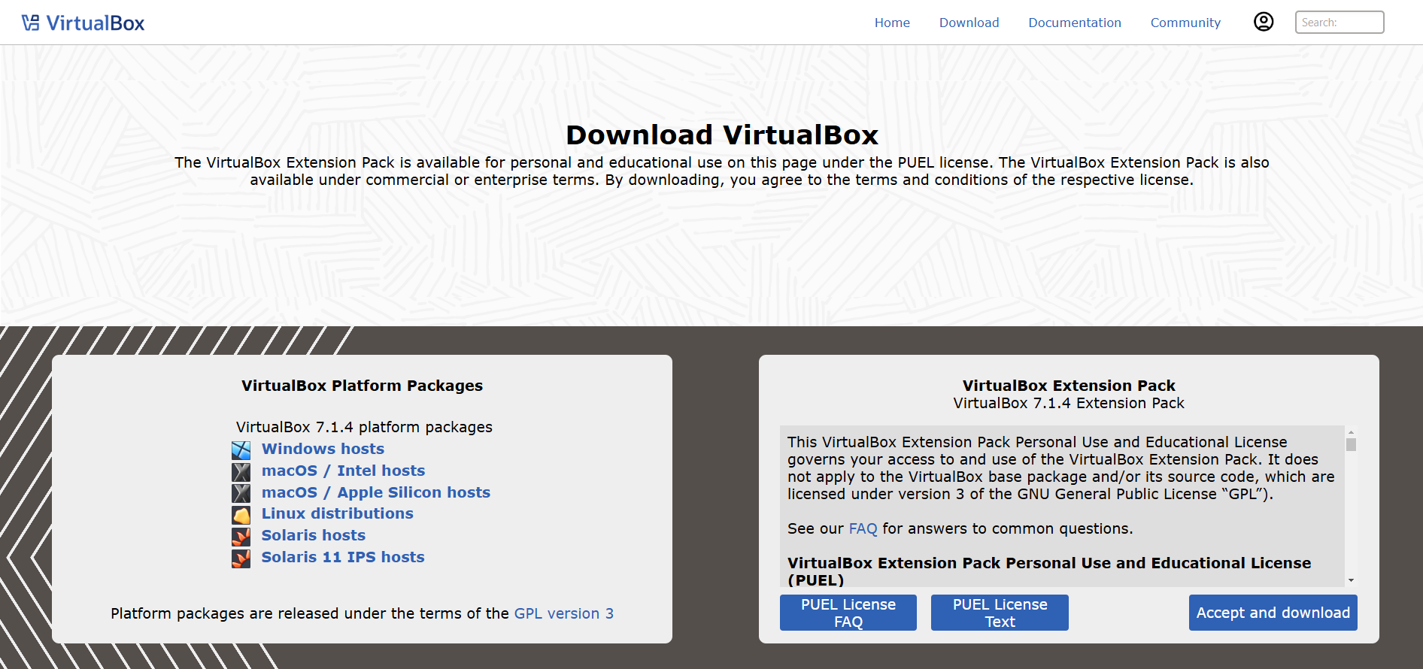
Установка

Slide 5
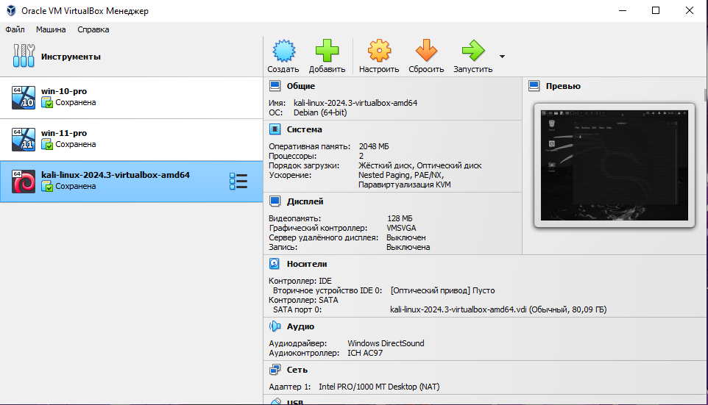
Вид VirtualBOX

Slide 6
VMWare это мощное программное обеспечение для виртуализации. Оно позволяет пользователям создавать и управлять виртуальными ма-шинами на их настольных компьютерах.
VMWare

Slide 7
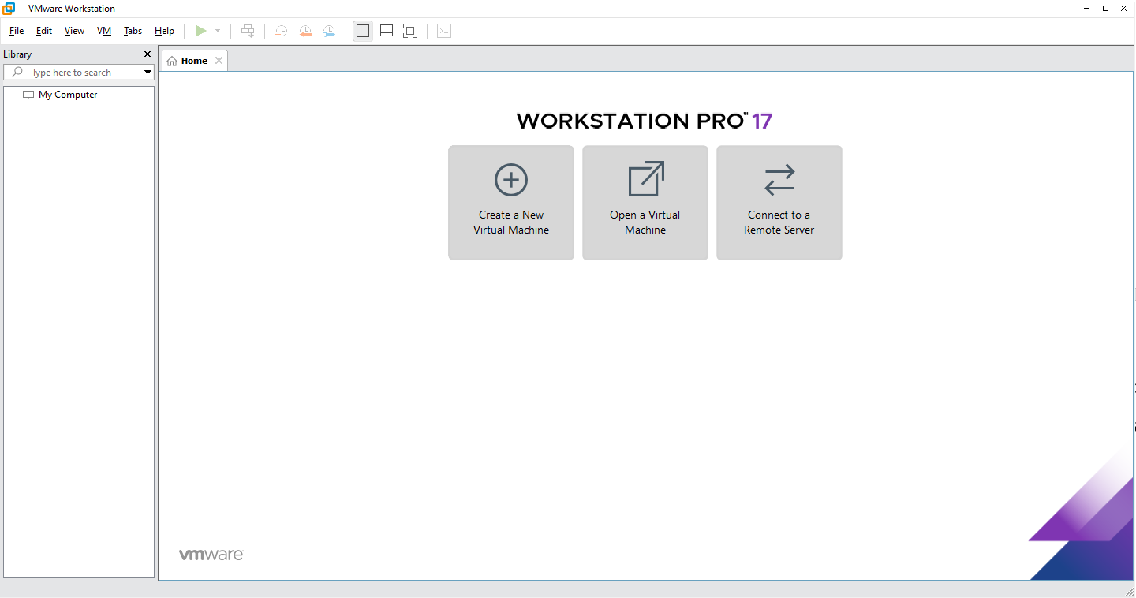
Вид VMWare

Slide 8

Сравнение виртуальных машин

